Slide 1
Data visualization Basics
matplotlib & seaborn

Slide 2
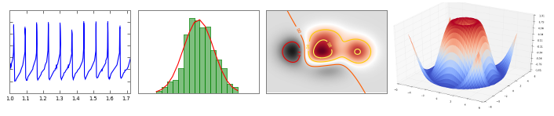
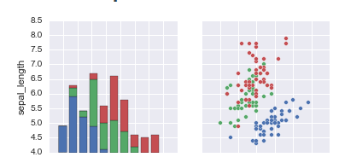
matplotlib & seaborn
matplotlib
seaborn
가장 많이 쓰이고 있는 파이썬 시각화 라이브러리
많은 양의 데이터를 효율적으로 시각화
matpltlib를 기반으로 구축된 라이브러리
matplotlib 기본 값을 미학적으로 향상함
기본으로 컬러 팔레트가 있어 간단한 변경만으로도 다양한 시각화가 가능함

Slide 3
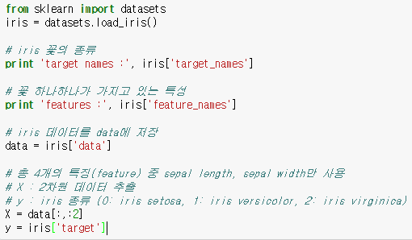
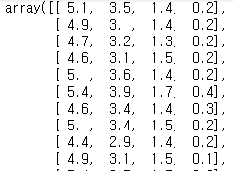
Iris dataset
Iris setosa
Iris versicolor
Iris virginica
세 가지 종류의 Iris 꽃에 대한 데이터
Iris setosa, Iris versicolor, Iris virginica
한 꽃 데이터는 네 가지 특징으로 이루어져있음
sepal(꽃받침) length, width
petal(꽃잎) length, width
Iris 데이터 불러오기 및 특징 선택 :

Slide 4
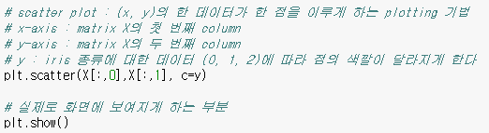
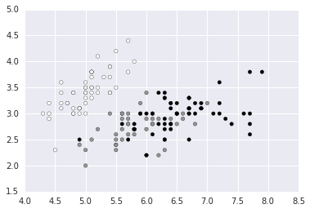
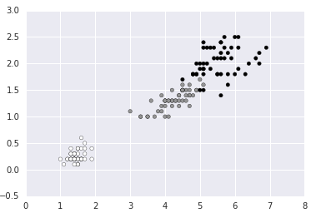
scatter plot
sepal data
petal data
Notes:
http://matplotlib.org/api/pyplot_api.html

Slide 5
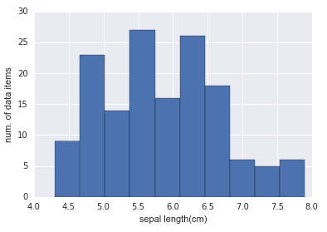
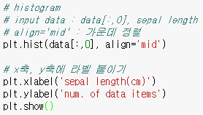
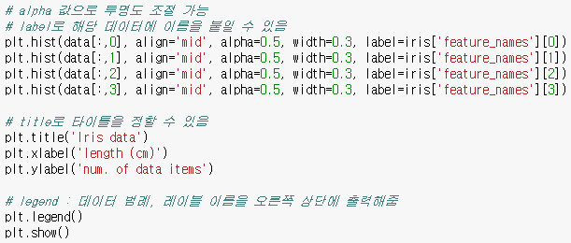
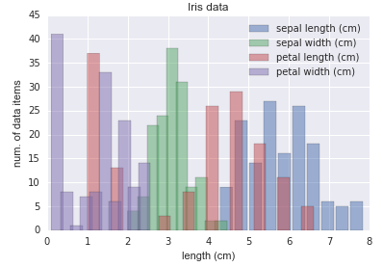
histogram
Notes:
http://matplotlib.org/api/pyplot_api.html

Slide 6
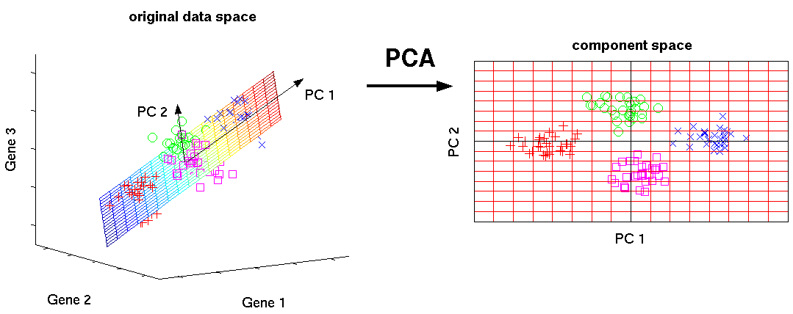
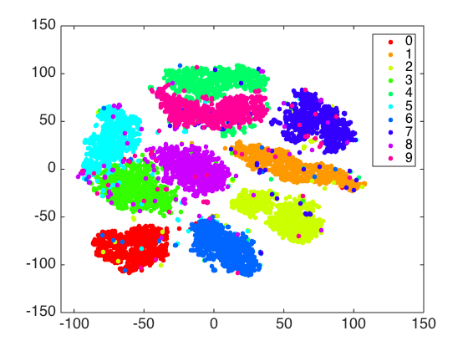
2d visualization
현재 한 데이터는 4가지 특징, 즉 4차원으로 이루어져 있음
하지만 4차원 데이터는 시각적으로 인식하기 어렵기 때문에 2차원 시각화가 필요함
Principal Component Analysis, t-sne 등 다양한 기법들이 활용됨
sepal length | sepal width | petal length | petal width
5.1 | 3.5 | 1.4 | 0.2

Slide 7
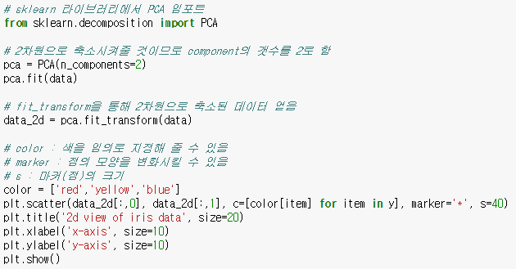
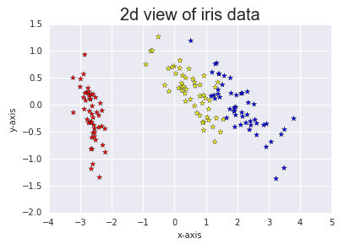
PCA 2d visualization
Notes:
http://scikit-learn.org/stable/modules/generated/sklearn.decomposition.PCA.html

Slide 8
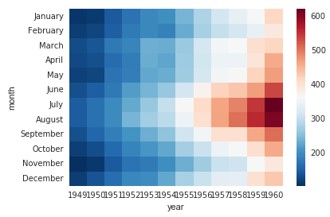
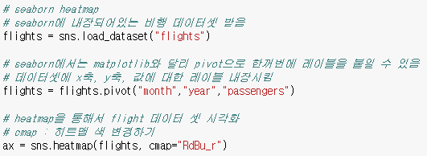
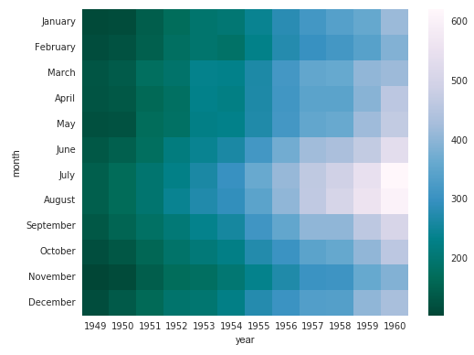
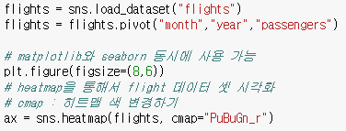
heatmap
Notes:
http://seaborn.pydata.org/generated/seaborn.heatmap.html

